Slide 1
Age differences in path learning: The role of interference in updating spatial information
Author: C. Zancada-Menendez ,P. Sampedro-Piquero, C.Meneghetti , E. Labate , A. Begega, L. Lopez
Journal info.: Learning and Individual Differences

Slide 2
Introduction
隨著年齡的增長辨認空間方向的能力也隨著逐漸下降，本實驗的研究目的是為了瞭解在空間資訊更新的情況之下是否會干擾路徑的學習。
再考慮資訊量變化多大的幅度之下會影響辨認空間方向的能力，我們發現這可能牽涉到事前和事後的資訊量變化(Mou et al., 2009) 。
在調整空間資訊的內容時我們應該考慮到地標數量上的複雜程度(Klatzky et al., 1990) 。

Slide 3
Introduction
在不同策略情情況下(以自我為中心/非以自我為中心) ，在迷宮實驗中年輕人並無顯著的差異 (Skelton , 2014) 。
由於老化的原因，老年人的認知過程、工作記憶、尋路的能力、學習不熟悉的路徑、認路標比起年輕人下降很多 (Borella et al., 2014) 。
空間資訊量的更新會對尋路造成干擾(Cabrera et al., 2006) 。

Slide 4
Methods
受測者
所有受測者排除阿茲海默症、輕度認知功能障礙、腦血管疾病患者。
排除飛行員，計程車司機。
 | Young group | Adults group | Older group
人數 | 20 | 20 | 20
女男比例 | 16/4 | 17/3 | 16/4
平均年齡 | 21 | 44.8 | 64.15
範圍 | 19-30 | 31-55 | 56-80
標準差 | 0.56 | 1.92 | 1.49

Slide 5
Methods
Fototest
用來評估認知功能障礙和失智症患者，分為三個部份六道問題。
語言部分:聽題目選出正確的選項。
記憶部分:自發性的記憶2分，經提醒後回應1分。
執行功能部分:給予任務情境手做的執行。

Slide 6
Methods
WAIS- III
其中分為兩個部分:
口頭的理解:確保長期記憶、資訊處理的能力沒有問題。
圖片的辨認:辨認圖片出現的順序和圖片的細節。

Slide 7
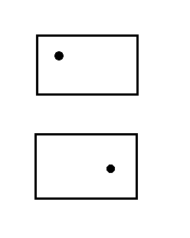
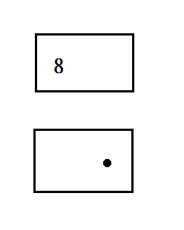
Methods
Visual object and space perception battery (VOSP)
目的:確保受測者對於空間環境的認知能力是相同的
1. 計算字卡內點的數量
2. 比對位置是否相同
3. 數字和地點的位置鑑別

Slide 8
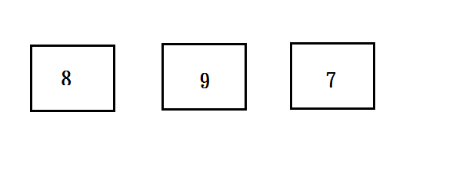
Methods
Corsi Block task
在方框內有數字依照順序出現，受測者依照順序背出數字內容。數量2-9個方框。

Slide 9
Methods
Virtual maze environment task
使用Software Blender 3D 進行模擬環境建構。
有三條路徑，不同起點和終點，每條路徑有4個轉彎路口，路徑1和路徑2有8個地標，路徑三有10個地標。
每條路徑必須重覆走三次。分別為
Navigation, Test phase I, Test phase II

Slide 10
Methods
Navigation :電腦會帶著受測者移動，受測者只需要記憶路段和地標物。
Test phase I : 受測者必須沿著Navigation路段移動，若有移動錯誤電腦會顯示錯誤訊息提醒 Incorrect direction。
記錄資料有 1. 移動時間 2. 移動總距離 3.轉彎資訊 4. 停止時間
Test phase II :受測者必須沿著Navigation路段移動，若有移動錯誤電腦會顯示錯誤訊息提醒 Incorrect direction。
紀錄資料有1.轉彎資訊 2.地標物的記憶 3. 地標物正確的所在位置 Test phase I 和 Test phase II 。

Slide 11
Results

Slide 12
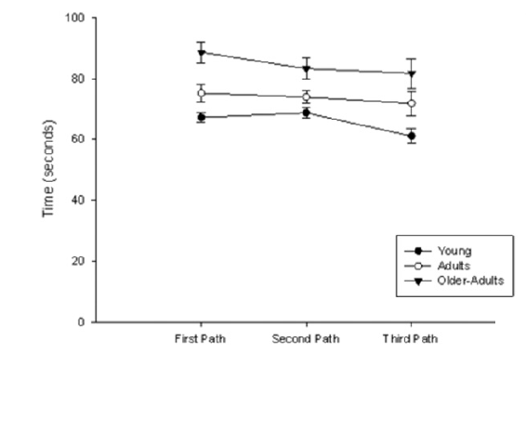
Results
在Test phase I 我們可以知道老年人需要花比較多的時間在道路回顧上，比起其他族群有顯著差異 (p= 0.001, p = 0.002 respectively) 。

Slide 13
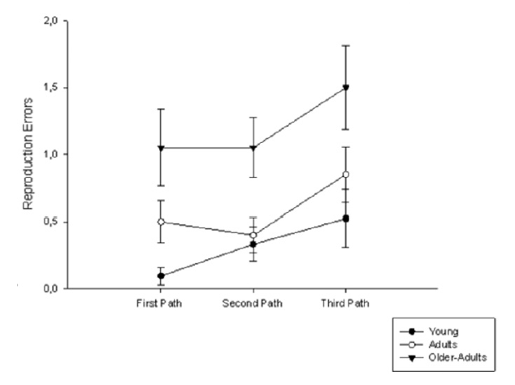
Results
在Test phase I 比起其他族群老年人顯著犯了比較多錯誤在轉彎上 (p = 0.001, p = 0.002 respectively) 。

Slide 14
Results
在Test phase I比起其他族群老年人顯著的移動了較長的距離(p = 0.01, p = 0.001) 。
在Test phase I在停止的時間比較年輕人的停止時間顯著比起其他族群短 (p = 0.03, p = 0.001) 。

Slide 15
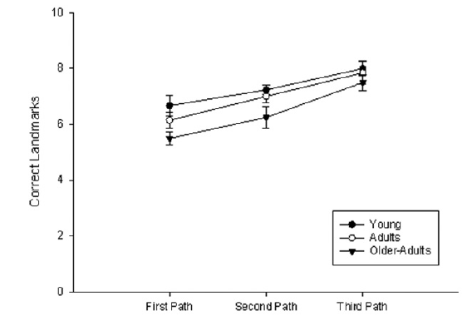
Results
在Test phase II地標的正確性回答上，年輕的族群顯著的比起老年人的族群對的多 (with older p = 0.003, with adult p = 0.001) 。

Slide 16
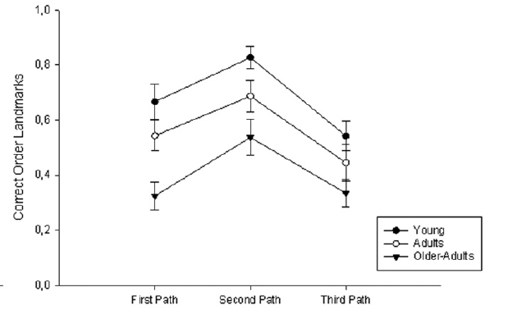
Results
在Test phase II地標的所在地的確認上年輕人的正確率率比起其他族群還要高。
(with older p = 0.001 and with adult p= 0.02)

Slide 17
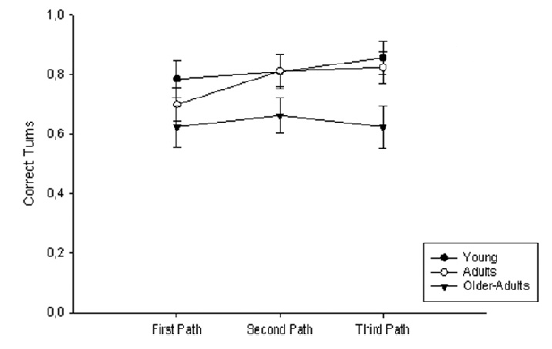
Results
在Test phase 在轉彎的正確性上三個組別有顯著的差異
(p = 0.01)

